Slide 1
МИНИСТЕРСТВО ОБРАЗОВАНИЯ ИРКУТСКОЙ ОБЛАСТИ
Государственное бюджетное профессиональное образовательное учреждение Иркутской области «Ангарский промышленно – экономический техникум»
ОТЧЁТ
по практической подготовке в виде учебной практики профессионального модуля
(ПМ. 01) Разработка модулей программного обеспечения для компьютерных систем
по специальности 09.02.07 Информационные системы и программирование
обучающегося 3 курса группы ИСПП-5
Макуров Владимир Алексеевич
Руководитель практики: Аверьянов Николай Владимирович
г. Ангарск
2023 г.

Slide 2
Цель и задачи учебной практики
Целью является разработка и проектирование информационной системы, способствующей оптимизации работы и обеспечивающей высокий уровень безопасности и качества обслуживания пассажирского транспорта.
Основные задачи учебной практики:
Автоматизация учета технического состояния: разработка модулей для автоматизации мониторинга и учета технического состояния пассажирских вагонов.
Управление ремонтными работами: реализация функционала по управлению ремонтными работами, включая планирование, выделение ресурсов, контроль сроков и мониторинг качества выполненных работ.
Обеспечение безопасности данных: разработка модулей для защиты конфиденциальности данных, связанных с техническим состоянием вагонов и ремонтными работами, чтобы предотвратить несанкционированный доступ.

Slide 3



Программное обеспечение
Microsoft Visio
Microsoft Visual Studio
Microsoft SQL Server

Slide 4
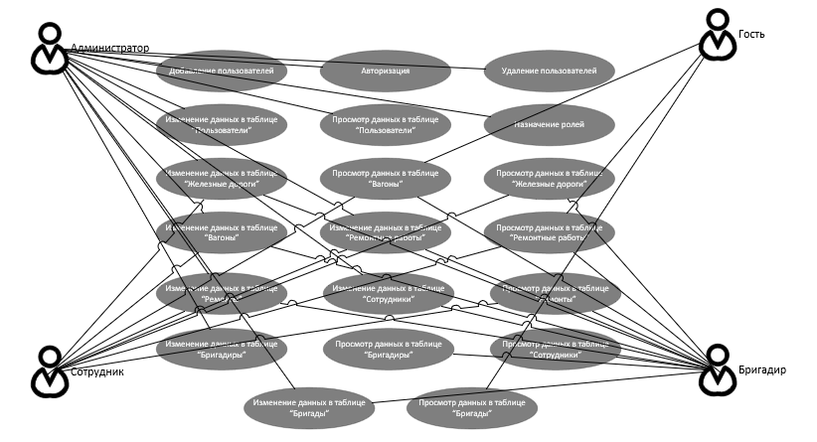
Диаграмма вариантов использования

Slide 5
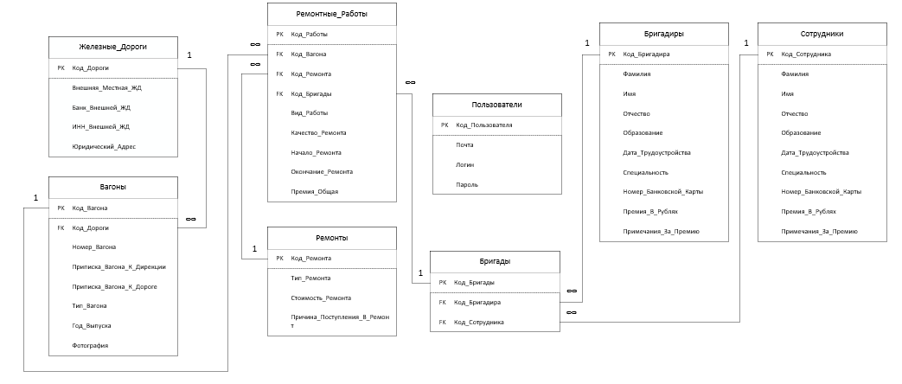
Логическая модель данных

Slide 6
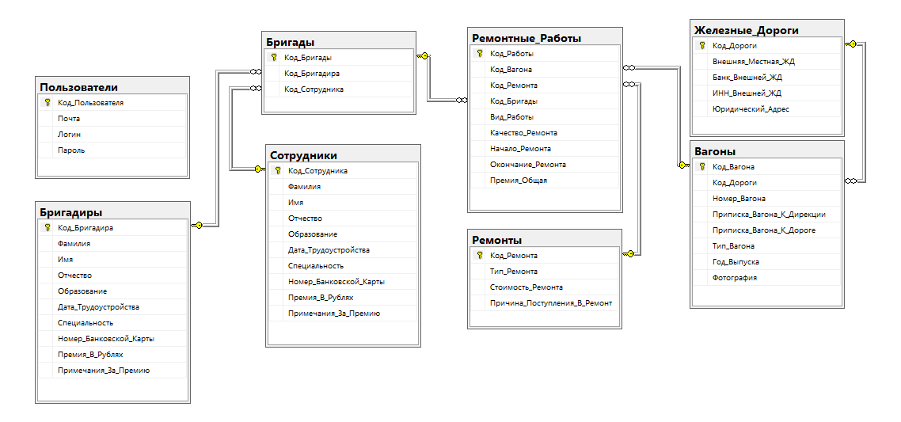
Структурная схема программы

Slide 7

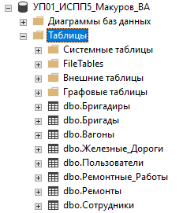



Разработка серверной части базы данных
Таблица Бригады
Созданные таблицы
Таблица Пользователи
Таблица Ремонты
Таблица Железные дороги

Slide 8
Таблица Сотрудники
Таблица Ремонтные работы
Таблица Вагоны
Таблица Бригадиры

Slide 9
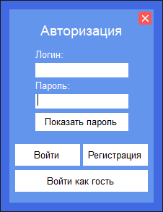
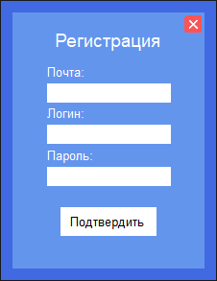
Разработка клиентской части приложения
Форма Авторизации
Форма Регистрации

Slide 10
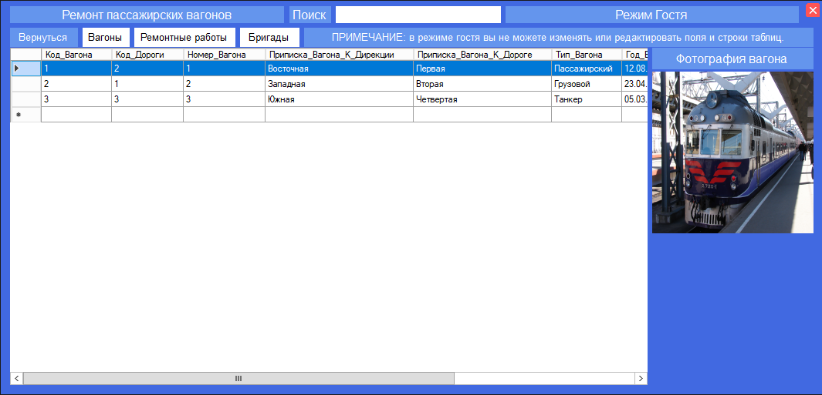
Форма Гостя

Slide 11
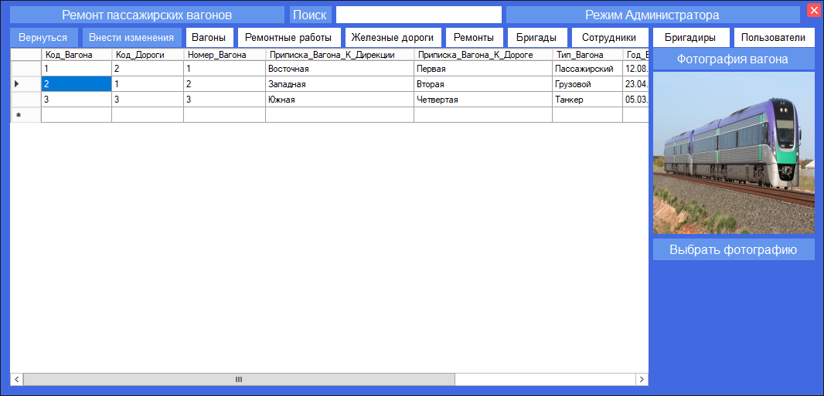
Форма Администратора

Slide 12
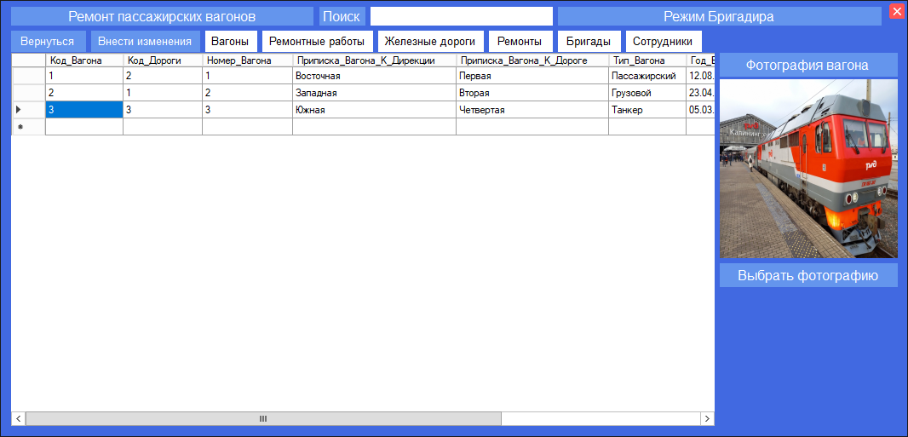
Форма Бригадира

Slide 13
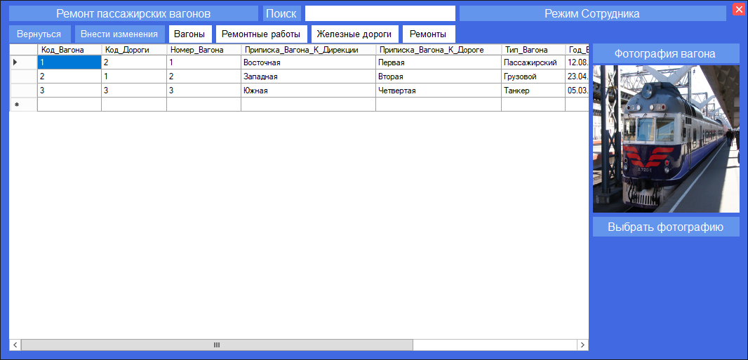
Форма Сотрудника

Slide 14
Заключение
В результате учебной практики был проведен анализ предметной области, спроектирована и разработана информационная система «Ремонт пассажирских вагонов», серверная часть которой была реализована в MS SQL, а клиентская часть в MS Visual Studio.
Цель и задачи были достигнута путем проведения разработки и проектирования информационной системы, способствующей оптимизации работы и обеспечивающей высокий уровень безопасности и качества обслуживания пассажирского транспорта.
Это позволяет сделать вывод, что поставленные цели и задачи были выполнены в полном объёме.
Проект находится по ссылке: https://github.com/APET138/ISPP-5/tree/Владимир-Макуров

Slide 15
МИНИСТЕРСТВО ОБРАЗОВАНИЯ ИРКУТСКОЙ ОБЛАСТИ
Государственное бюджетное профессиональное образовательное учреждение Иркутской области «Ангарский промышленно – экономический техникум»
ОТЧЁТ
по практической подготовке в виде учебной практики профессионального модуля
(ПМ. 01) Разработка модулей программного обеспечения для компьютерных систем
по специальности 09.02.07 Информационные системы и программирование
обучающегося 3 курса группы ИСПП-5
Макуров Владимир Алексеевич
Руководитель практики: Аверьянов Николай Владимирович
г. Ангарск
2023 г.

